Slide 1


非传统：入门到入坟
可爱的 Mys_C_K

Slide 2
交互

Slide 3
前情提要
交互和传统题的主要区别简单来说就是：
有一个“交互库”，需要你实时的向交互库“提问”以获取信息；
通常需要巧妙的设计“提问策略”来得到答案；
通常“提问次数”有上限；
技术上，通常需要实现一个或多个具体的函数，而不是实现整个 .cpp；
1

Slide 4
T0
举个最简单的例子：
交互库有一个数字 x，但你不知道；
你需要实现一个 solve(int n) 的函数返回这个 x，n 表示 x 的取值在 [1,n] 间；
你可以调用 guess(y)，会返回是否有 x <= y；
保证 n<=1e9，调用次数不能超过 32；
1

Slide 5
T0 sol
显然直接二分即可
1

Slide 6
目录
没什么特别的目录，就是看些题就好了
大部分交互都还挺有意思的
1

Slide 7
T1
交互库有两个 unsigned int 范围内的整数 x, y；
每次可以向交互库询问两个 unsigned int 的 z, w，交互库会返回 (x xor z) 和 (y xor w) 的大小关系（<, =, >）；
最后需要求出 x, y 分别是什么；
询问次数不能超过 65 次。
1

Slide 8
T1 sol
可以先比一次使 x < y
随后从高到低逐位确定，方法是先对 x 当前最高位取反查一次，再对 y 最高位取反查一次
若两次都是 <, <，则这一位必定是 0, 1，且去掉这一位后 x < y
<, >：1, 1；x < y
>, <：0, 0；x < y
>, >：0, 1；x > y
1

Slide 9
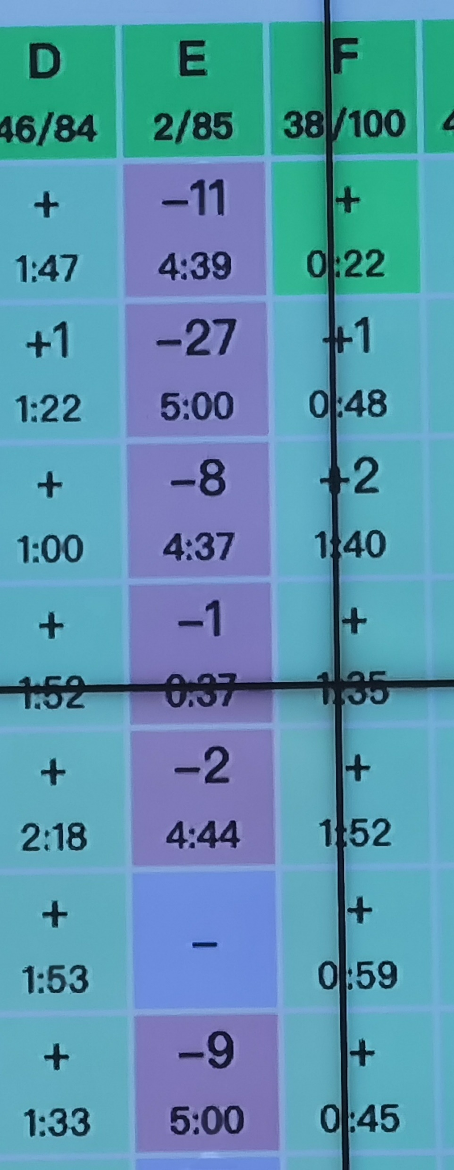
T2
同 T0，但是有 m 次 solve(int n)，每次的 n 都是一样的
要求总询问次数不超过 m ( log_2(n+1) + 0.1 )
交互库会动态调整策略
即会根据你的交互方式动态的决定 x
1

Slide 10
T2 sol
问题在于，例如，当 n = 3 * 2 ^ k 时，每次取中位数问，最后总会剩三个数，此时如果这个数在中间的话，就总是需要两次询问，从而会多问一次
考虑过一些在中点附近随机扰动的办法但是全跪了
正确的姿势是，其实我们是希望让决策树中较深的叶子尽可能是随机分布的，自顶向下的每次调整中点是困难的，需要自底向上构建这棵树
随意决定哪些点深度比别的点大 1 是困难的，实测我们可以直接决定一段区间的深度大 1
有亿些实现细节
1

Slide 11
T3
有 n 个机器，每个机器可能是好的或坏的
每次可以用两个机器互相检测对方，好机器永远说真话，坏机器说的真假无法预料
已知好机器比坏机器多，需要判断每个机器好还是坏
询问次数不能超过 2n 次
1

Slide 12
T3 sol
考虑是否可设法找到一个好机器
容易联想到空间 O(1) 求绝对众数的技巧
维护一个全好或全坏的集合
依次考虑每个机器，将这个机器和集合中任意机器相询问
如果互相说好，那二者一定同时好或者同时坏，把这个加入集合
否则二者必有至少一个是坏的，同时扔掉
由于好的比坏的多，所以最后剩下的一定是好的
随后拿着这个好的问一遍全部即可
1

Slide 13
T4
有一张 n 个点的竞赛图，每次可以询问一条边的方向，需要在不超过 10000 次询问的前提下，找到一条长为 n 的有向的链
保证 n <= 1000
（出现在了我们大一离散数学的作业里（
1

Slide 14
T4 sol
其实这个题就是个经典套路，实际上方法和“证明竞赛图必有有向链”过程一样
考虑归纳
假设已经找到前 n-1 个点的一条链，为了方便就假设是 1 -> 2 -> … -> (n-1)
如果 n -> 1 或者 (n-1) -> n 立刻就结束了
否则容易发现必定存在 1 <= x < (n-1)，使 x -> n -> (x+1)
二分上述过程即可
注意到对链首/尾的查询是不必要的，因此 10000 次严格够用
有时这个结论用于“竞赛图强连通分量缩点后是链（有唯一拓扑序）”，比如有向强连通图计数什么的（雾
1

Slide 15
T5
一棵 n 个点的二叉查找树，键值是点的编号
每次可以询问两个点 u 和 v，返回 u 是否为 v 的祖先
需要用不超过 2n 次询问求出这棵树
1

Slide 16
T5 sol
显然类似于建笛卡尔树的过程
1

Slide 17
T6
交互库有两种生成一个长 u64 的排列 p 的方法：
方法1：随机生成
方法2：设 x=(x1 x0)，其中 x1 为高32位，x0 为低 32 位
随机生成 3 个 u32 -> u32 的映射 F1, F2, F3
设 x2 = x0 ^ F1(x1), x3 = x1 ^ F2(x2), x4 = x2 ^ F3(x3)
令 p(x)=(x4 x3)，容易证明这确实是个排列
你有3次机会向交互库询问某个p(x)或p^-1(x)，判断用的是哪种生成方法
1

Slide 18
T6 sol
x2 = x0 ^ F1(x1)，x3 = x1 ^ F2(x2)，x4 = x2 ^ F3(x3)
先询问 p(0 0)，得到 (x4 x3)
此时有 x2 = F1(0) = x4 ^ F3(x3)
再询问 p(0 1)，得到 (x4’ x3’)
此时有 x2’ = 1 ^ F1(0) = x2 ^ 1
再询问 p^-1(x4^1 x3)，得到 (x1’’ x0’’)
此时有 x2’’ = x4 ^ 1 ^ F3(x3) = x2 ^ 1 = x2’
由第二次询问，得 x3’ = F2(x2’)
由第三次询问，得 x3 = x1’’ ^ F2(x2’)
因此，x3 = x1’’ ^ x3’
如果 p 是随机生成的，这几乎不可能成立
1

Slide 19
T6
有一个长为 n 的 01 字符串，保证至少有一个 1，且已知 1 的数量的奇偶性
每次可以询问两个下标集合，返回哪个下标集合中 1 的个数更多（相同则可能返回其中任意的一个）
求该字符串
需要保证总询问集合大小不超过 5n + O(log_2(n))
1

Slide 20
T6 sol WC2019 I 君的商店
显然的做法：
可以比两位的大小，从而可以排序，最后最大者一定是 1
再在有序序列中二分即可
瓶颈在排序上
1

Slide 21
T6 sol WC2019 I 君的商店
改进：
找到一个 1 本身不需要排序，可以直接 2n 代价找到
对两个数 x, y
先询问一次使 x <= y
随后询问 {x, y} 和 {1}
若有 <=，则 x 一定为 0
否则 y 一定为 1
因此每 5 代价可以确定一位
以上总计 7n 的代价
最后一个用奇偶性判断即可
1

Slide 22
T6 sol WC2019 I 君的商店
再改进：
其实不需要一开始找一个 1，随便找一个 z 做上一页的做法
每次对 x <= y 询问 {x, y} 和 {z}
若为 <=，则 x 一定为 0
否则：
若 z = 1，则 y 一定为 1
因此总有 z <= y
因此用 y 替换 z
最终得到若干 0 和一条 <= 的链，以及剩下的一个数
剩下的数和链最大值比一次得到一个 1
随后在链上二分即可，总代价 5n + O(log_2(n))
1

Slide 23
T7
有一颗无限高的二叉树（每个点有恰好两个儿子），除根节点外，每个点的三条出边颜色为 0, 1, 2 且互不相同，但你无法得知每条边的颜色
一开始交互库在某个点 x，每次可以提交一个颜色 c，交互库会沿该颜色走一步并返回和根节点的距离
需要走到根
保证最开始时 x 的深度 <= 100000
测距次数不能超过 51000
1

Slide 24
T7 sol
容易想到以下做法：
首先暴力出当前点 x 和 x 的任意一个儿子 s
x 随机向 s 以外的方向走一步并测距
那么每测距一次深度就会 -1
因此 d0 步后走到根
1

Slide 25
T7 sol
改进：
每次随机走 k 步不回头的路（并且第一步不朝 z）再测距
设走到了 y，那么通过 x, y 的深度和距离 (=k) 可以得到 LCA，记为 z
若：
z ≠ x 且 z ≠ y：则易知 z 的父方向 f
z = x：则易知 x 的父方向 f
z = y：则易知 y 和他的一个儿子
可以发现每次期望深度减小 1/2+2/4+3/8+…+k/2^k + k/2^k=2-1/2^k
令 k 足够大（例如 9）即可
1

Slide 26
T8
有一个长为 n 的排列 p
每次可以询问一个长为 n 的排列 q，返回有多少 1 <= x <= n 使得 p[x] = q[x]
需要在 10000 次操作内求出 p
保证 n <= 1000
1

Slide 27
T9
有一个 1 到 n 的数 x（你不知道）
每次可以询问一个 1 到 n 的子集，返回 x 是否在该子集中
交互库会撒谎，但不会连续 k 次撒谎
需要给出一个大小为 2 ^ (k-1) 的集合，满足该集合包含 x
1

Slide 28
通信

Slide 29
前情提要
简单来说需要实现两个函数 A 和 B：
A 接受一些输入 input1，输出 output1
随后通信库对 output1 进行一些处理，作为 B 的输入 input2
随后 B 输出 output2
通信库会检查 output2 是否合法
注意，A 和 B 可以视为两个独立的进程，互相不能有其它通信方式（比如全局变量等）
通信的一种通常形式就是 A 知道一些 B 不知道的信息，需要将这些信息隐藏在 output1 中，并要求 B 还原
1

Slide 30
T1
A 输入一个 1e18 以内的非负整数 x，输出一棵不超过 100 个点的无标号树
B 输入这棵树，输出 x
“无标号”意味着交互库会打乱点的编号
1

Slide 31
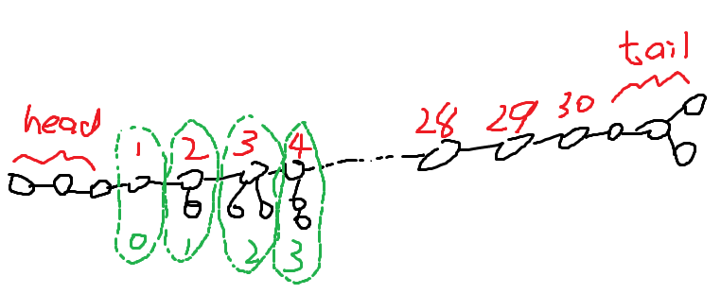
T1 sol
考虑构造一条长 30 的链，每个点代表两位二进制
用几个特殊的点标识链首/尾
链上每个点不挂、挂一个点、挂两个点的链、挂两个叶子，分别表示 0, 1, 2, 3
1

Slide 32
T2 sol
A 输入 n 个点的有标号简单无向图，输出 n + 12 个点的无标号简单无向图
B 输入这张无标号图，还原出原先的有标号图
n <= 1000
1

Slide 33
T2 sol
容易想到可以用 10 个点表示这 10 位，随后原图的点按编号二进制向这些点连边
问题：
怎么确定这 10 个点
怎么确定顺序
1

Slide 34
T2 sol
改进：
怎么确定这 10 个点：
新建一个点和当前全图连边，则总是容易找到这个点
再新建一个点，之和之前的 10 个点连边，这样同过上一个点也容易找到这个点
怎么确定顺序：
这 10 个点连成一条链
因为 n <= 1000 而不是 n <= 1023，所以最高位连向原图的边数必定小于最低位
1

Slide 35
T3
A 输入 n 和长 n 的 01 字符串 S，输入 k 和 k 个下标
A 输出长 m 的 01 字符串
通信库将这个长 m 的字符串的上述 k 个下标置为 0
B 输入 n 和通信库修改后的长 m 的字符串
B 需要输出 A 收到的长 n 的字符串
注意 B 不知道 k 和对应的 k 个位置
m >= n + k + 50
1

Slide 36
T3 sol
原题是 ARC 上古的一个题，有一个非常精妙的构造，不过我觉得不是正常人类能想到的
当时场上想到了如下做法
用相同的方法随机生成 m 个长为 n 的 01 字符串 v[1],…,v[m]，随后从 m-k 个没有寄的位置中选一些位置，使得这些位置的 v 的异或和是 A 的输入
B 还原是显然的
可以证明有 O(1/2^{m-n-k}) 的概率寄
1

Slide 37
T4
A 输入一个无向简单连通二分图，和一个关键点 x
A 给这张图定向并输出
通信库打乱点的编号
B 什么也不输入，但每次可以询问一个点，交互库会返回与其相邻的点，以及对应出边的方向
B 需要在 5000 次内找到关键点
保证 n <= 1e6
1

Slide 38
T4 sol
容易想到直接所有点指向 x 是不行的，因为图的直接可能很大（比如一条链），B 如果选到离 x 很远的点就直接寄了
所以容易想到需要区分近的和远的
可以设一个阈值 S，距离 x 不超过 S 的（记为 A 类点，否则记为 B 类）出边总是指向离 x 更近的（按距离分层后其实也就是上一层）
那么 A 类中除了叶子节点（和 x 本身），总是既有出度又有入度的
因此容易想到让 B 类点全都是入边或出边，具体取决于层数的奇偶性；因为这是个二分图所以是可以做到的
这样只要每次随到一个全是出度或全是入度的，那么要么是 A 类中的叶子，要么是 B 类，要么是 x
1

Slide 39
T4 sol
若至少有一个 B 类点，那 A 类非叶子的点至少有 S 个点，所以期望 n/S 次后就能随到一个 A 类点，再沿着出边即可走到 x
所以 S 取 sqrt(n) 附近的值
但如果没有 B 类点，则除了叶子以外的 A 类点可能很少，比如一个菊花
但是 A 类叶子走一步一定是 x 或 A 类
1

Slide 40
T4 sol
因此改进的方案为：
每次随一个点 y，若该点出度和入度都 > 0，则直接沿出边一路走到 x 即可
否则 y 不是恰好一条出边，则 y 必为 B 类点或 x，跳过 (*)
否则沿 y 唯一出边走一步到 z
若 z 出度和入度都 > 0 则同上，否则 z 为 B 类点或 x，跳过 (**)
此时，如果有至少一个 B 类点，那么一定可以在 O(sqrt(n)) 步内结束
否则如果很多步后还结束不了，那上述过程中的 (*) 和 (**) 一定得到 x
1

Slide 41
Thx

